Slide 1

Presentación Proyecto de Taxonomía Grupo KM OAS
Biblioteca Colón/SAH y MAPP/OEA
Julio 2020

Slide 2

DEFINICIÓN
Una taxonomía documental es una clasificación o vocabulario controlado que refleja el que hacer y los contenidos producidos por una organización específica. Clasifica y organiza un léxico de manera jerárquica (con una estructura de árbol), desde los términos más generales a los más específicos, incluyendo los relacionados.

Slide 3

OBJETIVO
GENERAL
Desarrollar una taxonomía o estructura organizada de lenguaje que compendie los principales contenidos, términos o conceptos utilizados y acuñados por la OEA, que necesitan ser localizados y utilizados por una audiencia o usuarios, para cumplir con otros fines dentro de la Organización.

Slide 4

Este proyecto de taxonomía es un esfuerzo conjunto de la Biblioteca Colón/SAH y de la MAPP/OEA como parte del OAS KM Group

Slide 5
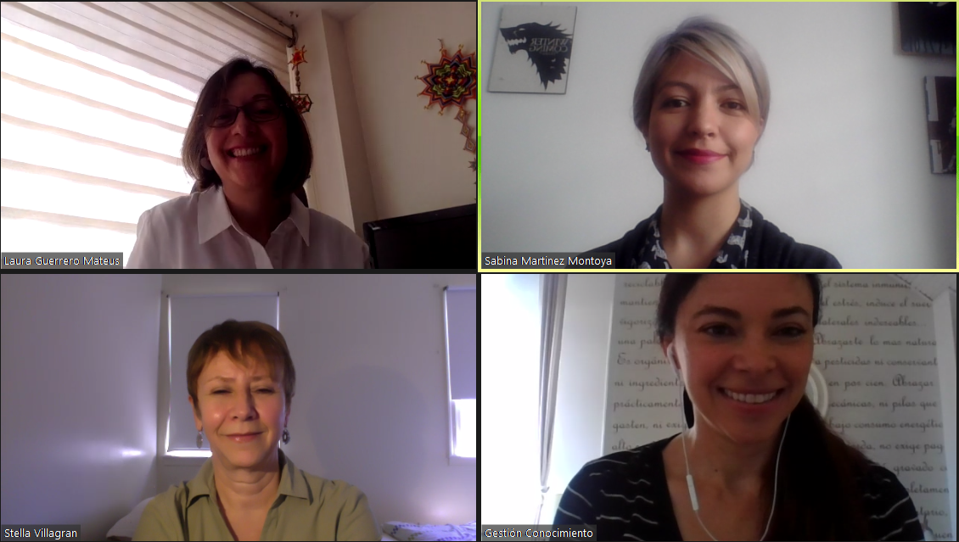

Slide 6


IMPORTANCIA Y TRASCENDENCIA
La taxonomía permite descubrir estructuras conceptuales y los términos más apropiados y específicos para cumplir con otros productos de información al interior de la organización, normaliza el lenguaje y facilita la gestión del conocimiento como activo fundamental de la OEA.

Slide 7
MÉTODO DE TRABAJO
Reuniones periódicas
Desarrollo del
Plan de Trabajo
Proyecto
Plan de Trabajo
Revisión y retroalimentación
Para el caso del grupo de Taxonomía, las reuniones se realizaron en modalidad virtual.
Se programaron una vez por semana, mínimo una hora.
(I) Revisión de la norma ANSI/NISO 19-2005 y las fuentes documentales base de la organización
(II) Lectura y preselección de términos
Se diseñó un plan de acción que determinó las acciones concretas, la distribución de acciones al interior del equipo de trabajo y las herramientas claves para la ejecución
Se realizaron reuniones orientadas a evaluar los avances del ejercicio y a direccionar a partir de los logros alcanzados, la estrategia para concretar los nuevos compromisos

Slide 8



ONE DRIVE
HERRAMIENTAS DE TRABAJO
Servicio en la nube de Microsoft que conecta todos los archivos.
Permite almacenar, y compartir los documentos con otras personas y obtener acceso a ellos desde cualquier lugar de todos los dispositivos
ZOOM
Servicio en la nube de Microsoft que conecta todos los archivos.
Permite almacenar, y compartir los documentos con otras personas y obtener acceso a ellos desde cualquier lugar de todos los dispositivos
.
NEW NVIVO
Software de análisis de información cualitativa que integra herramientas para trabajar con documentos textuales, multimediales, datos de encuesta y datos bibliográficos con el fin de hacer más efectivo análisis de información desde un único proyecto

Slide 9
ACTIVIDADES PRINCIPALES
1
2
3
FASE
Análisis de contexto y Fuentes de información
Construcción de la estructura de la taxonomía
Presentación de la Estructura conceptual y vocabulario controlado
Analizar el contexto, tomar decisiones sobre los parámetros y seleccionar fuentes documentales
Identificación, selección de términos y desarrollo de la estructura de relaciones
Términos específicos y apropiados

Slide 10
Inventario
Fase 1
inventario de contenidos mínimos para la taxonomía, derivado exclusivamente de fuentes internas, documentos oficiales y publicaciones realizadas durante la historia y gestión de la OEA.
Análisis de contexto y Fuentes de información
El objetivo de esta fase es analizar el contexto de la Organización, tomar decisiones sobre los parámetros que la taxonomía debe lograr y recopilar información sobre el contexto, la audiencia y los usuarios. Esto se consolida en dos acciones:
Criterios ANSI/NISO 19-2005
Diseñada sobre la base de los cuatro pilares de la OEA.
Selección cuidadosa de fuentes institucionales, bajo criterios definidos y compilados en una biblioteca digital.
Estructura multinivel, visualizaciones jerárquicas o estructura de árbol.

Slide 11
Fase 2
Identificación de los contenidos. Seleccionar las fuentes documentales o recursos propios pertinentes a cada pilar.
Selección de términos o léxico a través del software NVIVO.
Desarrollo de la estructura de relaciones jerárquicas y asociativas pertinentes, basadas en ANSI/NISO 19-2005.
Construcción de la estructura de la taxonomía
La propuesta metodológica se ha definido en tres etapas:

Slide 12
Fase 3
Presentación de la Estructura conceptual vocabulario controlado
La taxonomía permitirá a la OEA descubrir su estructura conceptual de términos, y contar con términos específicos y apropiados para otros productos de información dentro de la Organización; además, normaliza el lenguaje y facilita la gestión del conocimiento como un activo estratégico de la OEA.
Visualización jerárquica o estructura de árbol

Slide 13
Articulación e Intercambio entre las diferentes áreas o departamentos de la OEA
Suma de Complementariedades
Optimización del método de trabajo en casa
Superar las limitantes de la pandemia
Empatía y aprendizajes en doble vía
¿Que significa esta experiencia?

Slide 14

Hasta el momento el subgrupo realizó una prueba piloto en el Sotware New Nvivo. En la siguiente etapa se concentrará en la incorporación de mayores fuentes documentales y en la discusión respecto a los términos, su relevancia, sinónimos, y las posibles adiciones y eliminaciones.
AVANCES
Diseño del Léxico

Slide 15
GRACIAS
El trabajo realizado por la MAPP/OEA es posible gracias al apoyo económico y político de
Alemania, Argentina, Canadá, Corea, España, Estados Unidos, Noruega, Países Bajos, Suecia, Suiza,
Reino Unido y Turquía.

